Slide 1
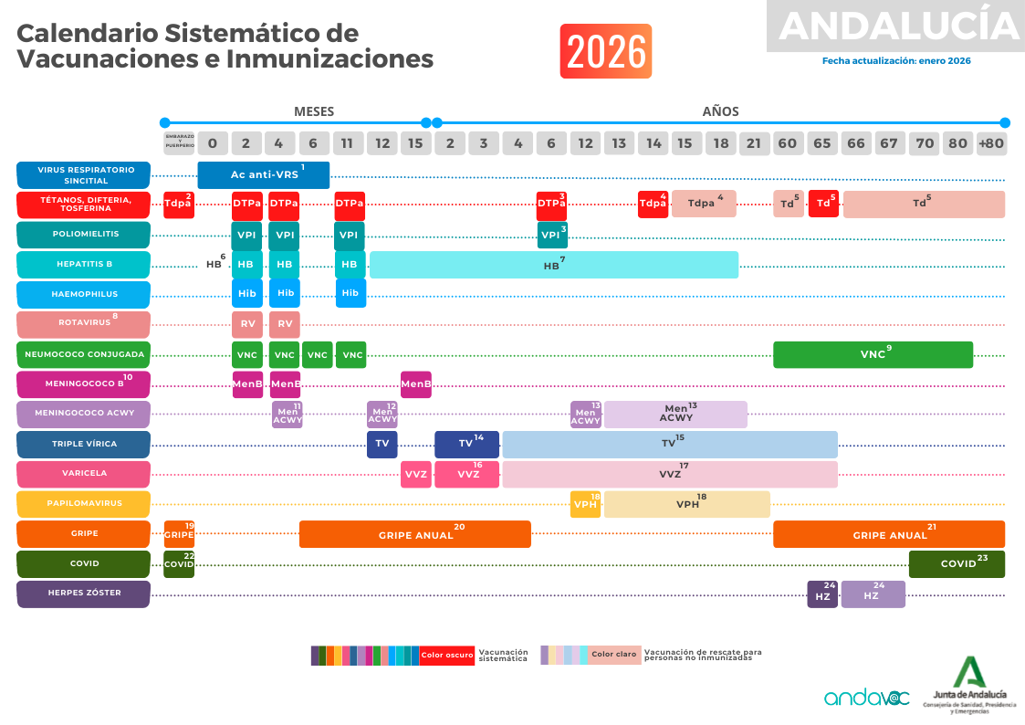

Slide 2

¡¡NOVEDADES!!
FINANCIAZIÓN DEL ROTAVIRUS DESDE FEBRERO DEL 2026 CON RESCATE DE LOS LACTANTES NACIDOS A PARTIR DEL 1 DE OCTUBRE DEL 2025.
SE ADMINISTRARÁN 2 DOSIS A LOS 2 Y 4 MESES COINCIDIENDO CON EL RESTO DE VACUNACIONES

Slide 3
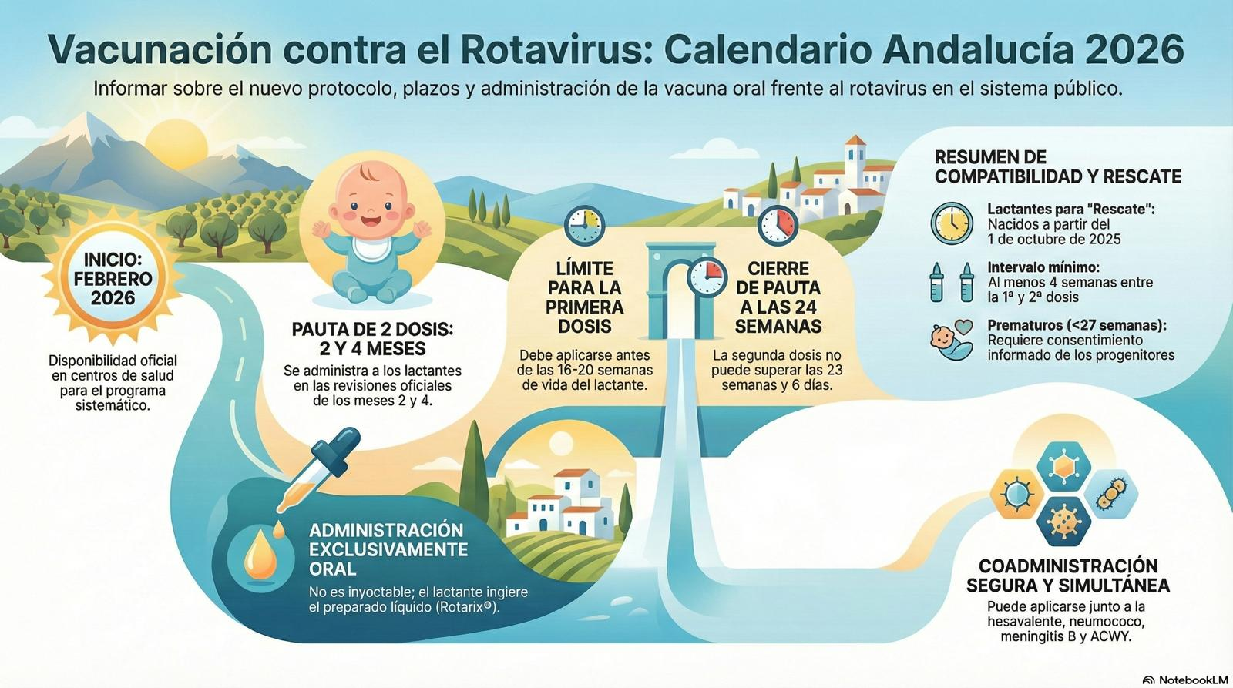

Slide 4
ROTAVIRUS:RESCATE
LACTANTES MENORES DE 20 SEMANAS QUE AÚN NO HAYAN RECIBIDO SU PRIMERA DOSIS.NACIDOS A PARTIR DEL 01/10/2025
LACTANTES QUE YA HUBIESEN RECIBIDO SU PRIMERA DOSIS DE ROTAVIRUS DE FORMA NO FINANCIADA, SE RESCATARÁN PARA LA SEGUNDA DOSIS.NACIDOS A PARTIR DEL 01/10/2025.
LOS LACTANTES QUE HUBIESEN COMENZADO DE FORMA NO FINANCIADA CON 1 O 2 DOSIS DE ROTATEQ PODRÁN ACABAR LA PAUTA CON ROTARIX.
INTERVALOS MÍNIMOS ENTRE DOSIS :4 SEMANAS.
FINALIZACIÓN DE LAS PAUTAS SIEMPRE ANTES DE LAS 24 SEMANAS DE VIDA

Slide 5
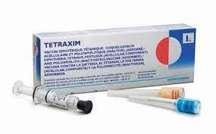
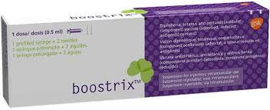
DTPa-VPI(TETRAXIN)
EN 2026 SE VACUNARÁ LA COHORTE DEL 2020 A LOS 6 AÑOS
RESCATE DE LOS NACIDOS A PARTIR DE ENERO 2017:RESCATE CON BOOSTRIX
RESCATE DE LOS NACIDOS ANTES DE ENERO DEL 2017 CON BOOSTRIX(Tdpa)

Slide 6
Tdpa(BOOSTRIX)
UNA DOSIS A LOS 14 AÑOS(NACIDOS EN 2012)
UNA DOSIS DE RESCATE PARA NIÑOS A PARTIR DE 10 AÑOS SIN DOSIS ADMINISTRADA DE Tdpa.
RESCATE A JÓVES DE 15 A18 AÑOS QUE NO HAYAN RECIBIDO NINGUNA DOSIS DE Tdpa.

Slide 7
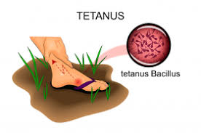
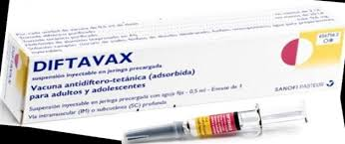
TÉTANOS-DIFTERIA (DIFTAVAX)
COMPROBAR ESTADO VACUNAL ANTES DE COMENZAR PRIMOVACUNACIÓN EN PERSONAS ADULTAS.EN CASO NECESARIO SE ADMINISTRARÁ HASTA COMPLETAR DOSIS(5 DOSIS)
SE RECOMIENDA ADMINISTRAR UNA DOSIS A LOS 65 AÑOS A LAS PERSONAS QUE SE LE ADMINISTRARON 5 DOSIS DE Td.

Slide 8


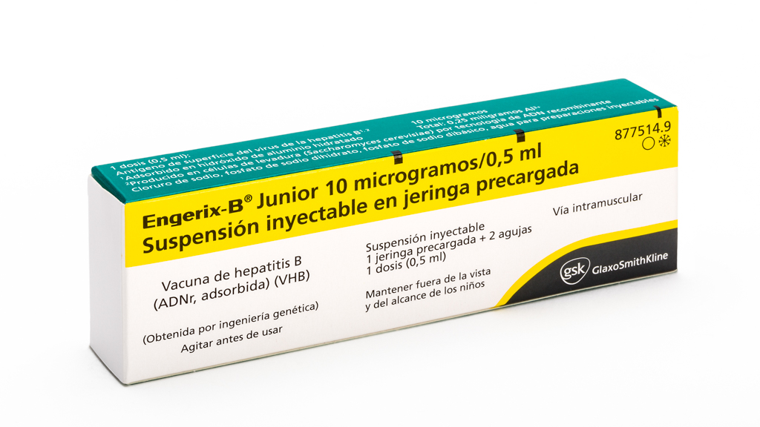

HEPATITIS B
EUGERIX 20----A PARTIR DE LOS 12 AÑOS.
EUGERIX-B JUNIOR 10---HASTA LOS 11 AÑOS
HBVAXPRO 40—PREDIALISIS—3 DOSIS—0—2M—6M
NEONATOS DE MADRES CON AGHB+, ADMINISTRAR IGHB ANTES DE LAS 12H DE VIDA Y VACUNA HB ANTES DE LAS 24H DE VIDA.

Slide 9

NEUMOCOCO-PREVENAR 20
NOVEDAD—POBLACIÓN INFANTIL DE MENOS DE 59 SEMANAS QUE HAYA RECIBIDO EN ESQUEMA COMPLETO DE VNC13,HABITUALMENTE 2,4 Y 11MESES RECIBIRAN UNA DOSIS DE VNC20.
POBLACIÓN ADULTA , SE AMPLIA COHORTES, ADULTOS ENTRE 60 Y 80 AÑOS.
ADULTOS MAYORES DE 60 AÑOS QUE HAYAN RECIBIDO VNC13, SE ADMINISTRARÁ VNC20 A PARTIR DE LOS 6 MESES DE HABER ADMINISTRADO VCN13
ADULTOS MAYORES DE 60 AÑOS QUE HAYAN RECIBIDO VNC23,SE ADMINISTRARÁ VNC20 A PARTIR DE LOS 12 MESES DE LA ADMINISTRACIÓN DE VNC23.
ADULTOS Y NIÑOS CON F.R. SE ADMINISTRARÁ UNA DOSIS EXTRA DE VNC20 SEGÚN INDICACIONES.

Slide 10


VPH:GARDASIL
ADMINISTRACIÓN ÚNICA DOSIS A LOS 12 AÑOS A TODOS LOS ADOLESCENTES.
AMPLIACIÓN DE LA ADMINISTRACIÓN DE RESCATE A 21 AÑOS, TANTO EN HOMBRES COMO EN MUJERES.
LOS CHICOS Y CHICAS DE 12 A 21 AÑOS CON INMUNOSUPRESIÓN SE APLICARÁN PAUTA DE 3 DOSIS(0,2,6 MESES).
EN HOMBRES Y MUJERES DIAGNOSTICADOS DE CA POR VPH.(PAUTA 3 DOSIS).
ADMINISTRAR EN HOMBRES Y MUJERES CON PRÁCTICAS DE RIESGO.

Slide 11
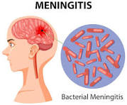
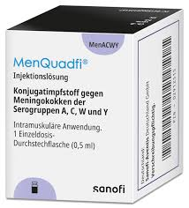
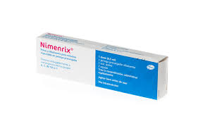
MENINGOCOCO A,C,W,Y
NIMENRIX--------UNA DOSIS A LOS 4 MESES
MENQUAFID-------- A LOS 12 MESES Y A LOS 12 AÑOS (SG CALENDARIO VACUNAL)
RESCATE ENTRE LOS 13 A 18 AÑOS

Slide 12


TRIPLE VÍRICA(S/R/P)M-M-RvaxPro.
DURANTE EL 2026 ,LA SEGUNDA DOSIS DE TRIPLE VÍRICA SE ADMINISTRARÁ A LOS NIÑOS Y NIÑAS DE 2 Y 3 AÑOS.
SE REALIZARÁ CAPTACIÓN ACTIVA DE LOS NIÑOS NACIDOS EN 2023-2024,PARA INTENTAR ADMINISTRAR LAS SEGUNDAS DOSIS A LA EDAD DE 2 AÑOS,ANTES DE CUMPLIR LOS 3 AÑOS.
ESTRATEGIA DE RESCATE A LOS 12 AÑOS, CON DOS DOSIS CON UN INTERVALO MÍMO DE 4 SEMANAS.
SE RECOMIENDA VACUNACIÓN DE RESCATE EN PERSONAS MENORES DE 65 AÑOS SIN CONSTANCIA DE VACUNACIÓN , NI CONSTANCIA DE ANTECEDESNTES DE SARAMPIÓN.
CONTRAINDICADA EN EMBARAZADAS E INMUNODEPRIMIDOS.

Slide 13
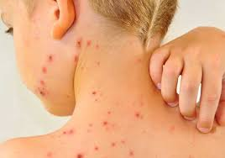
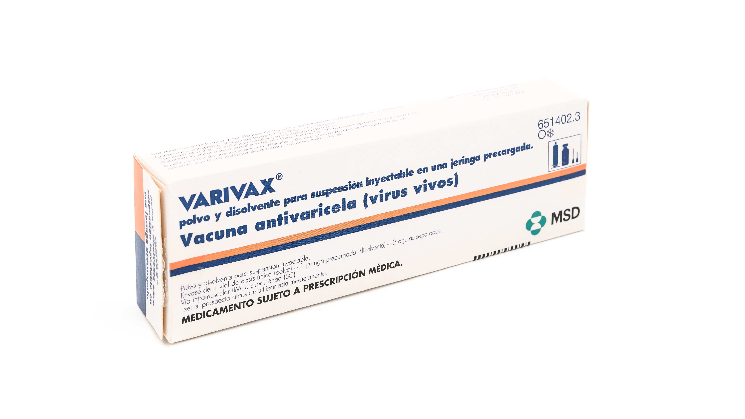
VARICELA(VARIVAX)
ADMINISTRACIÓN DE 2ª DOSIS A LOS 2 Y 3AÑOS.
CAPTACIÓN ACTIVA DE NIÑOS Y NIÑAS NACIDOS EN 2023-2024 QUE AÚN NO HAYAN RECIDO LA 2ª DOSIS.
CAPTAR ALOS MENORES DE 65 AÑOS SIN HISTORIA DE VACUNACIÓN NI CONSTANCIA DE ANTECEDENTES DE ENFERMEDAD.(PREVIA SEROLOGÍA IgG)
ESTRATEGIA DE PROGRAMA DE RESCATE A LOS 12 AÑOS.
EN CASOS DE PRIMOVACUNACIÓN,INTERVALO MÍNIMO DE 4 SEMANAS, PREFERIBLE 8 SEMANAS.
CONTRAINDICADA EN EMBARAZADAS E INMUNODEPRIMIDOS

Slide 14

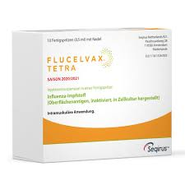
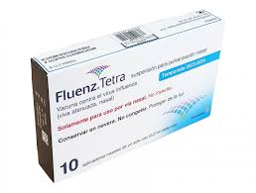
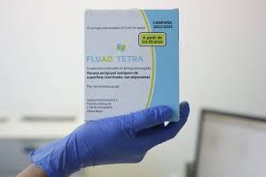
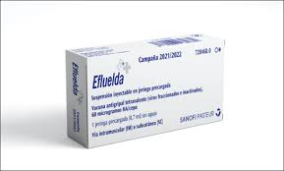
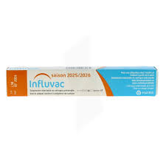
GRIPE:INDICACIONES
SE RECOMIENDA UNA DOSIS EN CUALQUIER TRIMESTRE DE LA GESTACIÓN Y DURANTE LOS SEIS PRIMEROS MESES DEL PUERPERIO.
SE RECOMIENDA UNA DOSIS A NIÑOS Y NIÑAS ENTRE 6 A 59 MESES.EN CASO DE FR Y PRIMOVACUNACIÓN, ADMINISTRAR 2 DOSIS CON UN MES DE INTERVALO.
ATENCIÓN ESPECIAL EN LACTANTES QUE NO HAN PROBADO EL HUEVO Y EN PERSONAS ALÉRGICAS AL HUEVO.
EN NIÑOS Y NIÑAS DE 2 A 4 AÑOS ADMINISTRACIÓN VIA NASAL.
ESPECIAL CUIDADO EN NIÑOS DE 2 A 4 AÑOS QUE CONVIVAN CON PERSONAS INMUNODEPERIMIDAS, LA VACUNACIÓN SE RECOMIENDA POR VIA INTRAMUSCULAR.

Slide 15
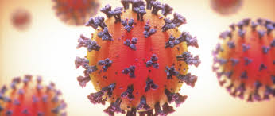
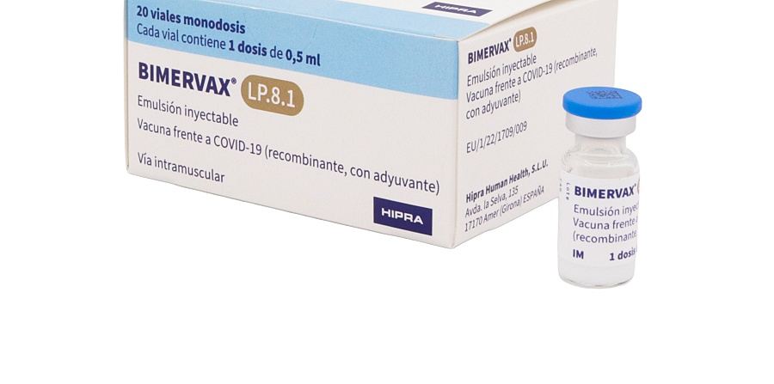
¡¡NOVEDAD COVID-19!!
ADMINISTRACIÓN DE UNA DOSIS ANUAL A PARTIR DE LOS 60 AÑOS.
EN EMBARAZADAS EN CUALQUIER TRIMESTRE.
EN LOS 6 PRIMEROS MESES DEL PUERPERIO.
EN NIÑOS CASOS RECOGIDOS EN ANEXO DE F.R.
LA GRAN NOVEDAD ES LA PRESENTACIÓN EN MONODOSIS

Slide 16
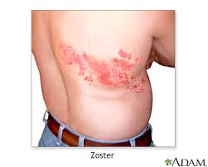
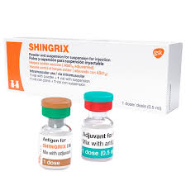
HERPES ZÓSTER(SHINGRIX)
SE RECOMIENDA ADMINISTRACIÓN A PARTIR DE LOS 65 AÑOS.
RESCATE EN PERSONAS NACIDAS EN 1959 Y 1960.
PAUTA DE DOS DOSIS CON INTERVALO MÍNIMO DE 2 MESES.
ADMINISTRACIÓN VIA INTRAMUSCULAR PROFUNDA.

Slide 17
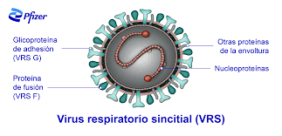
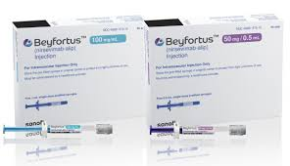
VIRUS RESPIRATORIO SINCITIAL
BEYFORTUS 50 Y 100
INMUNIZACIÓN PASIVA—ANTICUERPOS
ESTACIONAL DE OCTUBRE A FINALES DE ABRIL.(SE PERMITE LOS 5-6 PRIMEROS DIAS DE MAYO)
RESCATE DE LACTANTES DE HASTA 6MESES EN EL MES DE SEPTIEMBRE.
DOSIS ÚNICA EN RN A TERMINO.
RN PREMATUROS MENORES DE 35 SG, SE ADMINISTRARÁ UNA SEGUNDA DOSIS HASTA LOS 12 MESES, ES DECIR EN SU PRIMER AÑO DE VIDA.
EN LACTANTES CON ENFERMEDADES GRAVES(LISTAO DE ANEXO) DE ADMINISTRARÁ LA INMUNIZACIÓN HASTA LOS 2 AÑOS DE VIDA
EN LACTANTES A PARTIR DE 9KG SE ADMINISTRARÁN 2 DOSIS DE 100MG

Slide 18
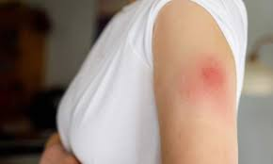


RECOMENDACIONES POSTVACUNALES
EN CASO DE INFLAMACIÓN DE LA ZONA DE ADMINISTRACIÓN EN LAS 24H POSTERIORES , APLICAR FRIO LOCAL C/6H, MANTENIENDO ESTA PAUTA EN LAS 72H POSTERIORES A LA VACUNACIÓN.
EN CASO DE NO REMITIR LA INFLAMACIÓN CON LA APLICACIÓN DEL FRIO LOCAL EN LAS 72H POSTERIORES A LA ADMINISTRACIÓN DE LAS VACUNAS, COMENZAR A APLICAR CALOR LOCAL SECO EVITANDO UTILIZAR MANTAS ELÉCTRICAS.

Slide 19


